Slide 1
更多的动态规划类型
区间DP与树形DP

Slide 2
DP的特性回顾
一道题什么时候可以使用动态规划？
1.最优子结构性质：大问题的最优解可以由小问题的最优解推出，这个性质就叫做“最优子结构”。在DP问题中，划分子问题是一门学问，这关系到状态如何设计以及如何转移。
2.无后效性：一旦我们确定了我们DP的某个状态，那么我们这个状态从何而来我们不必关心，换言之，任何状态得出的过程对后续选择没有影响，故称“无后效性”。

Slide 3
DP的特性回顾
动态规划都有什么？
1.状态设计：一个可以表示问题的任意中间局面的取值(直接答案或者间接答案)的状态方程，设计状态方程的过程称作“状态设计”
2.状态转移：状态之间需要一些推理关系，以便于我们从一个边界状态计算到我们问题最终的状态。

Slide 4
区间DP
一种特殊的二维DP

Slide 5
石子合并(线性)
题目链接：石子合并(弱化版) - 洛谷
设有 N(N≤300) 堆石子排成一排，其编号为 1,2,3,⋯ ,N。每堆石子有一定的质量 mi (mi≤1000) 。现在要将这 N 堆石子合并成为一堆。每次只能合并相邻的两堆，合并的代价为这两堆石子的质量之和，合并后与这两堆石子相邻的石子将和新堆相邻。
合并时由于选择的顺序不同，合并的总代价也不相同。试找出一种合理的方法，使总的代价最小，并输出最小代价。

Slide 6
石子合并(线性)
首先考虑能否贪心的解决该问题？
我们优先选择最小的和旁边的合并，这样似乎就能每次累计的两个石堆的值加起来更小。
考虑用链表存储序列，那么首先遍历一遍序列，找到和最小的两个，合并，再遍历一遍，再找到和最小的两个……
如果这个方法能够成功，那么总共复杂度应当是n^2的，看上去非常快！

Slide 7
石子合并(线性)
然而我们现在考虑5个石子：
1 3 4 2 5
运用贪心策略: 4 4 2 5(+4)->4 6 5(+6)->10 5(+10)->15(+15) 合计35
实际上存在策略: 4 4 2 5(+4)->4 4 7(+7)->8 7(+8)->15(+15) 合计 34
贪心的错误只需要找出一个反例就足矣。
从做题的角度来说，通常我们遇到一个过于复杂度过低的贪心，而数据量又很小，其实就值得怀疑其正确性了。偶尔还可以通过微调贪心策略实现目的，但大部分情况下，该题另有其解。微调贪心的结果很可能是怎么调都不对！所以尽量避免陷入到无尽的对贪心的修改中！

Slide 8
石子合并（线性）区间DP解法
我们考虑设计一个最简单的状态，即 dp[l][r] 表示将l~r之间的石子全部合并的最小代价。我们现在考虑如何进行状态之间的转移？
首先我们能够一开始就确定的答案，一般就是所谓的边界状态，也就是规模最小的状态，在这道题中，很显然，最小的状态是dp[i][i]=a[i]，而dp[i][i+1]虽然它的答案也是确定的，但是它的规模并非最小，或许我们可以像更新任意更大的状态一样让它从dp[i][i]推导过来计算它。
由小推大，怎么推？

Slide 9
石子合并（线性）区间DP解法
我们考虑以下两种可能的状态转移的方式：
1.确立一个左端点，将它固定，然后移动右端点来顺着扩大区间。
2.确立一个区间长度，然后枚举所有的该长度的区间，让它来更新更大一层的区间，或者让它由更小一级的区间得到。
如何转移往往和我们划分子问题的方式密切相关，于是我们考虑一个可能的划分子问题的方式：对于一个区间 l~r，要解决它的最小代价问题，可以考虑把它分成两堆来处理，设定一个断点k。
只要我们知道了 dp[l][k] 和 dp[k][r]，那么我们就可以知道dp[l][r]。

Slide 10
确立一个左端点？
很显然这样的方法会漏掉一些情况：
如果我们要固定l,更新到所有以它为左端点的状态 dp[l][k]
那么我们会发现，我们可能需要尝试让l~j, j~k这两堆石子凑成它 dp[l][k]=dp[l][j]+dp[j][k]，然而，由于我们是顺序枚举左端点，此时我们的dp[j][k]并不一定是j~k的区间内最优的结果，因此，该更新是非法的。
我们顺次的更新没办法解决这个问题！

Slide 11
确立一个区间长度！
如果我们确立一个区间长度，我们会发现先前的问题迎刃而解，因为当我们需要让 l~j 堆和 j~k 堆合并的时候，由于我们从小区间向大区间推，因此在考虑这个更长的l~k 区间时我们总是直到更小的区间最优值是多少。
也就是说，此时我们的转移方程也呼之欲出了，我们枚举区间长度，然后枚举左端点，计算右端点，然后我们用一层循环枚举我们的中断点，以枚举“用两大堆石子合并成该大区间”的所有情况，此时状态转移方程就是：
dp[l][r]=min{f[l][k]+f[k+1][r]}+sum[r]-sum[l-1](l<=k<r)
其中，sum[r]表示一个r为右端的前缀和。
于是，我们完整的代码便有了思路。

Slide 12
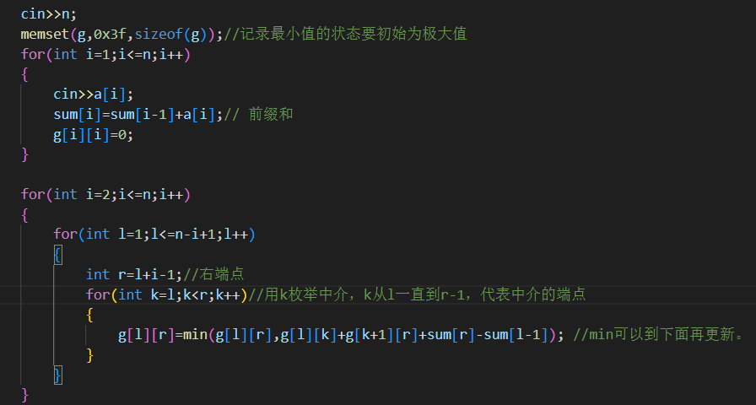
主体代码奉上！
可以看到，它的复杂度为O(n^3)

Slide 13
石子合并(环形)
一个极其类似的问题，我们借以来介绍区间问题常常面临的一个小变种。
链接：石子合并 - 洛谷
在一个圆形操场的四周摆放 N堆石子，现要将石子有次序地合并成一堆，规定每次只能选相邻的 2 堆合并成新的一堆，并将新的一堆的石子数，记为该次合并的得分。
试设计出一个算法,计算出将 N 堆石子合并成 1 堆的最小得分和最大得分。

Slide 14
石子合并(环形)
在这道题中我们遇到的一个问题是，我们有可能直接合并首尾的部分了。先前线性的代码没办法处理这样的情况。
比如
1 3 1
在环形情况下，很显然两个1可以先合并，然后再和3合并得到一个更小的值。

Slide 15
石子合并（环形）
通常遇到环形的问题，比起线性的区间问题，我们要多做的事情很简单，那就是化环为链。
化环为链的方法通常是“倍长法”
具体地：
随便选择环的一个位置作为起点(通常就是第一个输入的那个值)，然后将它按照顺时针或者逆时针的顺序当作链，复制一份这个链条，最后再将该复制的链平移在该链条尾部。

Slide 16
石子合并（环形）
完成上述操作的代码其实非常简单，就是把输入的值复制一份就好了。
for(int i=n+1;i<=n+n;i++) {
a[i]=a[i-n]; sum[i]=sum[i-1]+a[i];
}
//对于环的处理

Slide 17
石子合并（环形）
通过上述的操作，我们把环变成了一个双倍长的链。
这样当我们需要把1和n作为两个相邻元素来看待的时候，我们只需要把左端点定在n或n之前，右端点定在n之后，保证左右端点直接是一个长度为n的序列即可。

Slide 18
石子合并（环形）
如果我们把左边界点从1~n全指定一遍，那么我们就得到了1~n作为邻居相邻的所有情况（即它们在序列中的次序的所有情况）。
而实际上对于环形问题，一定存在指定某两个邻居作为序列的两端时，问题可以作为序列正常解决。
也就是说在这道题中，我们仍然枚举所有的从2到n的区间长度，但是我们的左端点可以从1取到2n-1处，因为我们在原序列右侧的小区间可能作为我们跨1和n的大区间的一部分来使用，所以我们必须更新它们。除此之外该题的状态转移方程和线性时候的情况没有任何区别。
这样更新下来，我们实际上考虑了所有的环作为链条展开的情况，并且针对了所有的情况进行了线性的区间DP。
最终，我们的答案就是所有长度为 n 的区间的 dp[l][r] 中的最大/最小值。

Slide 19
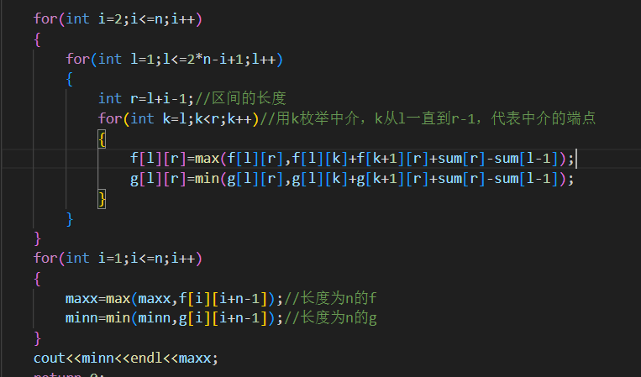
环形代码：
前面的代码基本不变，只需要多一个环扩展成倍长链的过程：

Slide 20
区间DP小总结
对于现阶段的区间DP，较为简单，状态设计可以直接一些，问什么设什么基本 上就可以解决问题。
区间DP采用的基本转移方式是从小区间到大区间。也就是最外层从小到大枚举所有的区间长度，然后枚举左端点，计算右端点，然后再枚举断点以此更新该大区间。当然，有些特殊的题目可能存在右端点单独移动造成的特殊更新，这种时候也是方便改造的，因为总归是从小区间拓展到大区间，不需要枚举断点的时候就少一层循环即可，按照需要自由选择转移方式即可。
掌握区间DP并不困难~
推荐题目：
合唱队 - 蓝桥题库952 （该题目需要多一重维度，但它不需要断点更新）
更多题目推荐移步洛谷题单~
区间与环形动态规划 - 题单 - 洛谷 | 计算机科学教育新生态

Slide 21
树形DP
在树上做DP

Slide 22
树形DP
思考一下如何遍历一棵树？
学过数据结构的同学们都知道，树的遍历可以有许多顺序，而各种树的遍历都是基于递归来实现的。
更具体的，遍历一棵树往往包括向下遍历再回溯回根的过程。
在这个过程中，如果我们的子树有需要解决的问题，而由子树构成的更大的子树的问题的解决依赖于子树问题的答案，那么这个问题就可以采用树形DP的方式。
子树~子问题，都有“子”，很自然吧

Slide 23
引入——没有上司的舞会
链接：没有上司的舞会 - 洛谷
某大学有 n 个职员，编号为 1 ~ N。他们之间有从属关系，也就是说他们的关系就像一棵以校长为根的树，父结点就是子结点的直接上司。现在有个周年庆宴会，宴会每邀请来一个职员都会增加一定的快乐指数 ai，但是呢，如果某个职员的直接上司来参加舞会了，那么这个职员就无论如何也不肯来参加舞会了。
所以，请你编程计算，邀请哪些职员可以使快乐指数最大，求最大的快乐指数。

Slide 24
没有上司的舞会
在树形问题上，想要进行有效的贪心难度更甚于线性问题，通常因为树有较多的相邻关系，所以互相会有很多牵连。于是这道题我们直接从能否设计一个DP算法来解决问题入手。
很显然这道题有一个树形结构，而我们也可以认为每一个子树都有一个小问题，那就是“这颗子树最大的快乐指数是什么？”
于是我们考虑先设计一个简单的状态：f[i]表示以i为根的子树最大的快乐指数。

Slide 25
没有上司的舞会
如何更新呢？
我们很自然的会想到，f[i]是否可以简单的等于 i 的所有儿子为根的子树的快乐指数的和呢？
考虑到 i 其实是所有儿子的父节点，也就是所有儿子的上司，如果要以所有以儿子为根的子树添加进来，a[i]的值就不能包括在f[i]中。
如果想要让a[i]的值包括进f[i]，那么所有的儿子的f[j]必然不能够包括a[j]。
我们发现，我们单独的f[i]并不包括它是否包含了 a[i] 这样的信息，所以我们现在用这样的状态表示无法从确定是否要继承f[j]，或者说，应该继承哪一种f[j]。

Slide 26
没有上司的舞会
也就是说，我们目前状态中的信息不够。
而我们缺失的信息仅仅是“ i 有没有被选择？”
面对这样的问题，我们可以考虑在状态中包含这样的信息，以便于我们的转移。
也就是设计f[i][0/1] 用第二个维度用来表示未选择 i (0) 参加舞会的子树最大值和选择了 i(1) 参加舞会的子树最大值是多少。

Slide 27
没有上司的舞会
现在，我们发现，刚才面临的信息缺失的问题被完美解决了。
分析DP问题有点类似归纳推理，我们只管边界的正确和中间某一步k的推理性正确，而不用管这中间的各个步骤是怎么推的，并且假设前面的推下来是全部正确的。
假设子树问题已经解决，现在子树根为i，
我们考虑 f[i][0] 从何而来，现在f[i][0]表示该子树不包含a[i],那么儿子们来不来都无所谓，因此 f[i][0]=sum{max{f[j][0],f[j][1]}}。
接着考虑 f[i][1] 从何而来，由于选择了a[i]所以儿子们都不能来。
于是f[i][1]=sum{f[j][0]}+a[i]。
至此，f[i][0/1]都能够合理的被推出来，也就是说DP的设计是无误的。

Slide 28
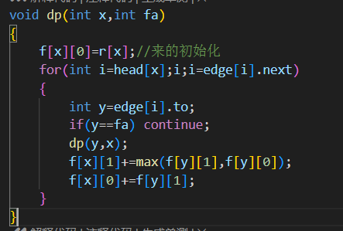
Show you Code!
该代码的存图方式采用了链式前向星 的方法，它的特点是完全用数组实现，速度较快。本质上，它给每个点开了一个链表，并且可以按需扩展链表。
如果以1为根，那么显然答案是max(f[1][0],f[1][1])。
该题的根是要自己找的。

Slide 29
练习——选课
链接：选课 - 洛谷
在大学里每个学生，为了达到一定的学分，必须从很多课程里选择一些课程来学习，在课程里有些课程必须在某些课程之前学习，如高等数学总是在其它课程之前学习。现在有 N门功课，每门课有个学分，每门课有一门或没有直接先修课（若课程 a 是课程 b 的先修课即只有学完了课程 a，才能学习课程 b）。
一个学生要从这些课程里选择 M 门课程学习，问他能获得的最大学分是多少？

Slide 30
选课
很显然，这道题也是一个树形问题，我们可以把所谓的直接先修课看作是父节点，我们可以先设计状态f[i]为以i为父节点的子树下最多修多少学分，当然，由于题目限制了最多选取的课程数量m，所以我们在选择的时候肯定不能一股脑都选上，换言之该题类似背包问题，有容量限制，因此设计f[i][j]表示以i为子树根，选择了j门课程时学分最多是多少。

Slide 31
选课
那么我们如何进行状态的转移呢？
由于该题出现了容量/价值等字眼，我们可以感受到它和背包非常像。
我们枚举所有的容量限制，然后在所有子树中做选择。
设当前根为x，现在要计算f[x][j]，假设我们已经知道了所有子树的所有f的值，现在借助它们来更新f[x][j]。
我们枚举所有的儿子y，现在通过f[y][k]来更新，即现在在子树y中选择了k门课程，那么显然，对于f[x][j]来说，如果它包含了子树y的k门课，那么它就从f[x][j-k]而来，也就是f[x][j]=f[x][j-k]+f[y][k]。我们枚举所有的k，就能考虑到子树y的所有情况。

Slide 32
选课
不过需要注意的是，我们需要保证 f[x][j]=f[x][j-k]+f[y][k]方程中的f[x][j-k]中不包含y的任何贡献，这样才能保证状态的转移是合乎逻辑的，怎么做到？
我们注意到f[x][j-k]的第二维一定比j小，所以如果我们从大到小枚举j，那么在更新f[x][j]之前，f[x][j-k]一定还没有利用y更新过，这样就保证了y这个子树的所有选取，对于一个(x,j)来说，它只被考虑了一次。
现在，我们可以放心的写下状态转移方程：
f[x][j]=max{f[x][j],f[x][j-k]+f[y][k]}

Slide 33
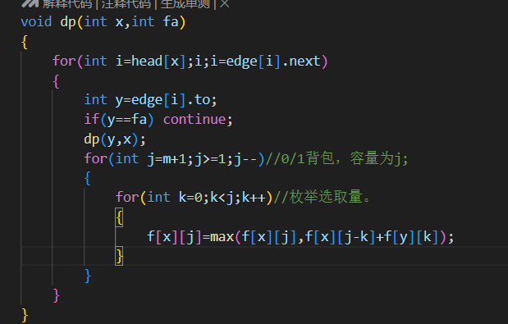
CODE!!
注意我们的转移过程实际上是在子树已经处理完毕时进行的。以及对于0/1背包同样关键的一个tips，j是从大到小枚举的！
此外，这道题的边界有两个问题，一个是读入的时候0会作为没有前驱时候读入的值。
另一个是f[i][1]显然等于i自己的值。
二者相结合
最后的答案就写成了 f[0][m+1]。
思考一下为什么？(在dp外发生了什么?)

Slide 34
更多练习
树与图上的动态规划 - 题单 - 洛谷
该题单中除了树形DP，还有“图上”DP，实际上，图上的想要DP必然具有树类似的无后效性才行，也就是说，图也需要是有向无环图（DAG）才能进行DP。
这类问题其实和树形 DP 没有太大区别，可以自行探索一番。

Slide 35
小结
基础的树形DP其实并不神秘。
实际上，不论DP的形式怎么变化，它的核心都是划分子问题和寻找子问题之间的推理（转移）方式。
各种类型的DP最大的不同只是状态设计的不同，而实际上线性，区间，树形DP的基本的状态设计是比较直白的，基本上问什么设什么，无非再多一些附加信息以便状态的转移。
此后的状态转移，有些时候并不能简单一行了结，往往还需要注意状态间联系的方式（如背包问题中容量的枚举方式），有时候还需要一些条件判断，这需要不断的积累经验。
较为特殊的状态压缩DP，它也只是状态的设计较为特别，采用了二进制压缩的方法，其转移当然也和二进制相关，今天便不做介绍了。

